Slide 1
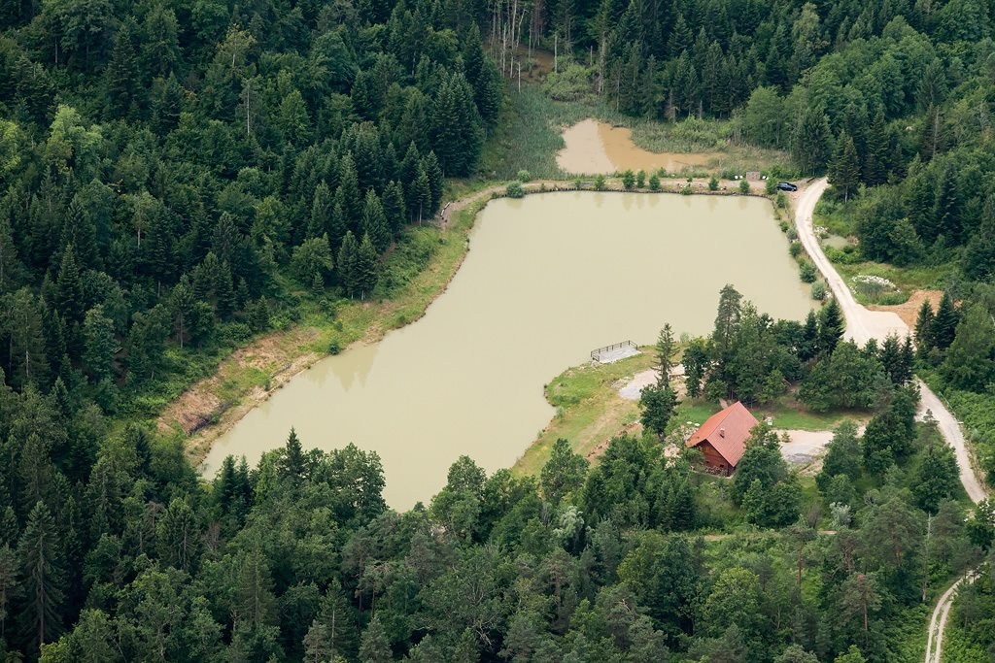
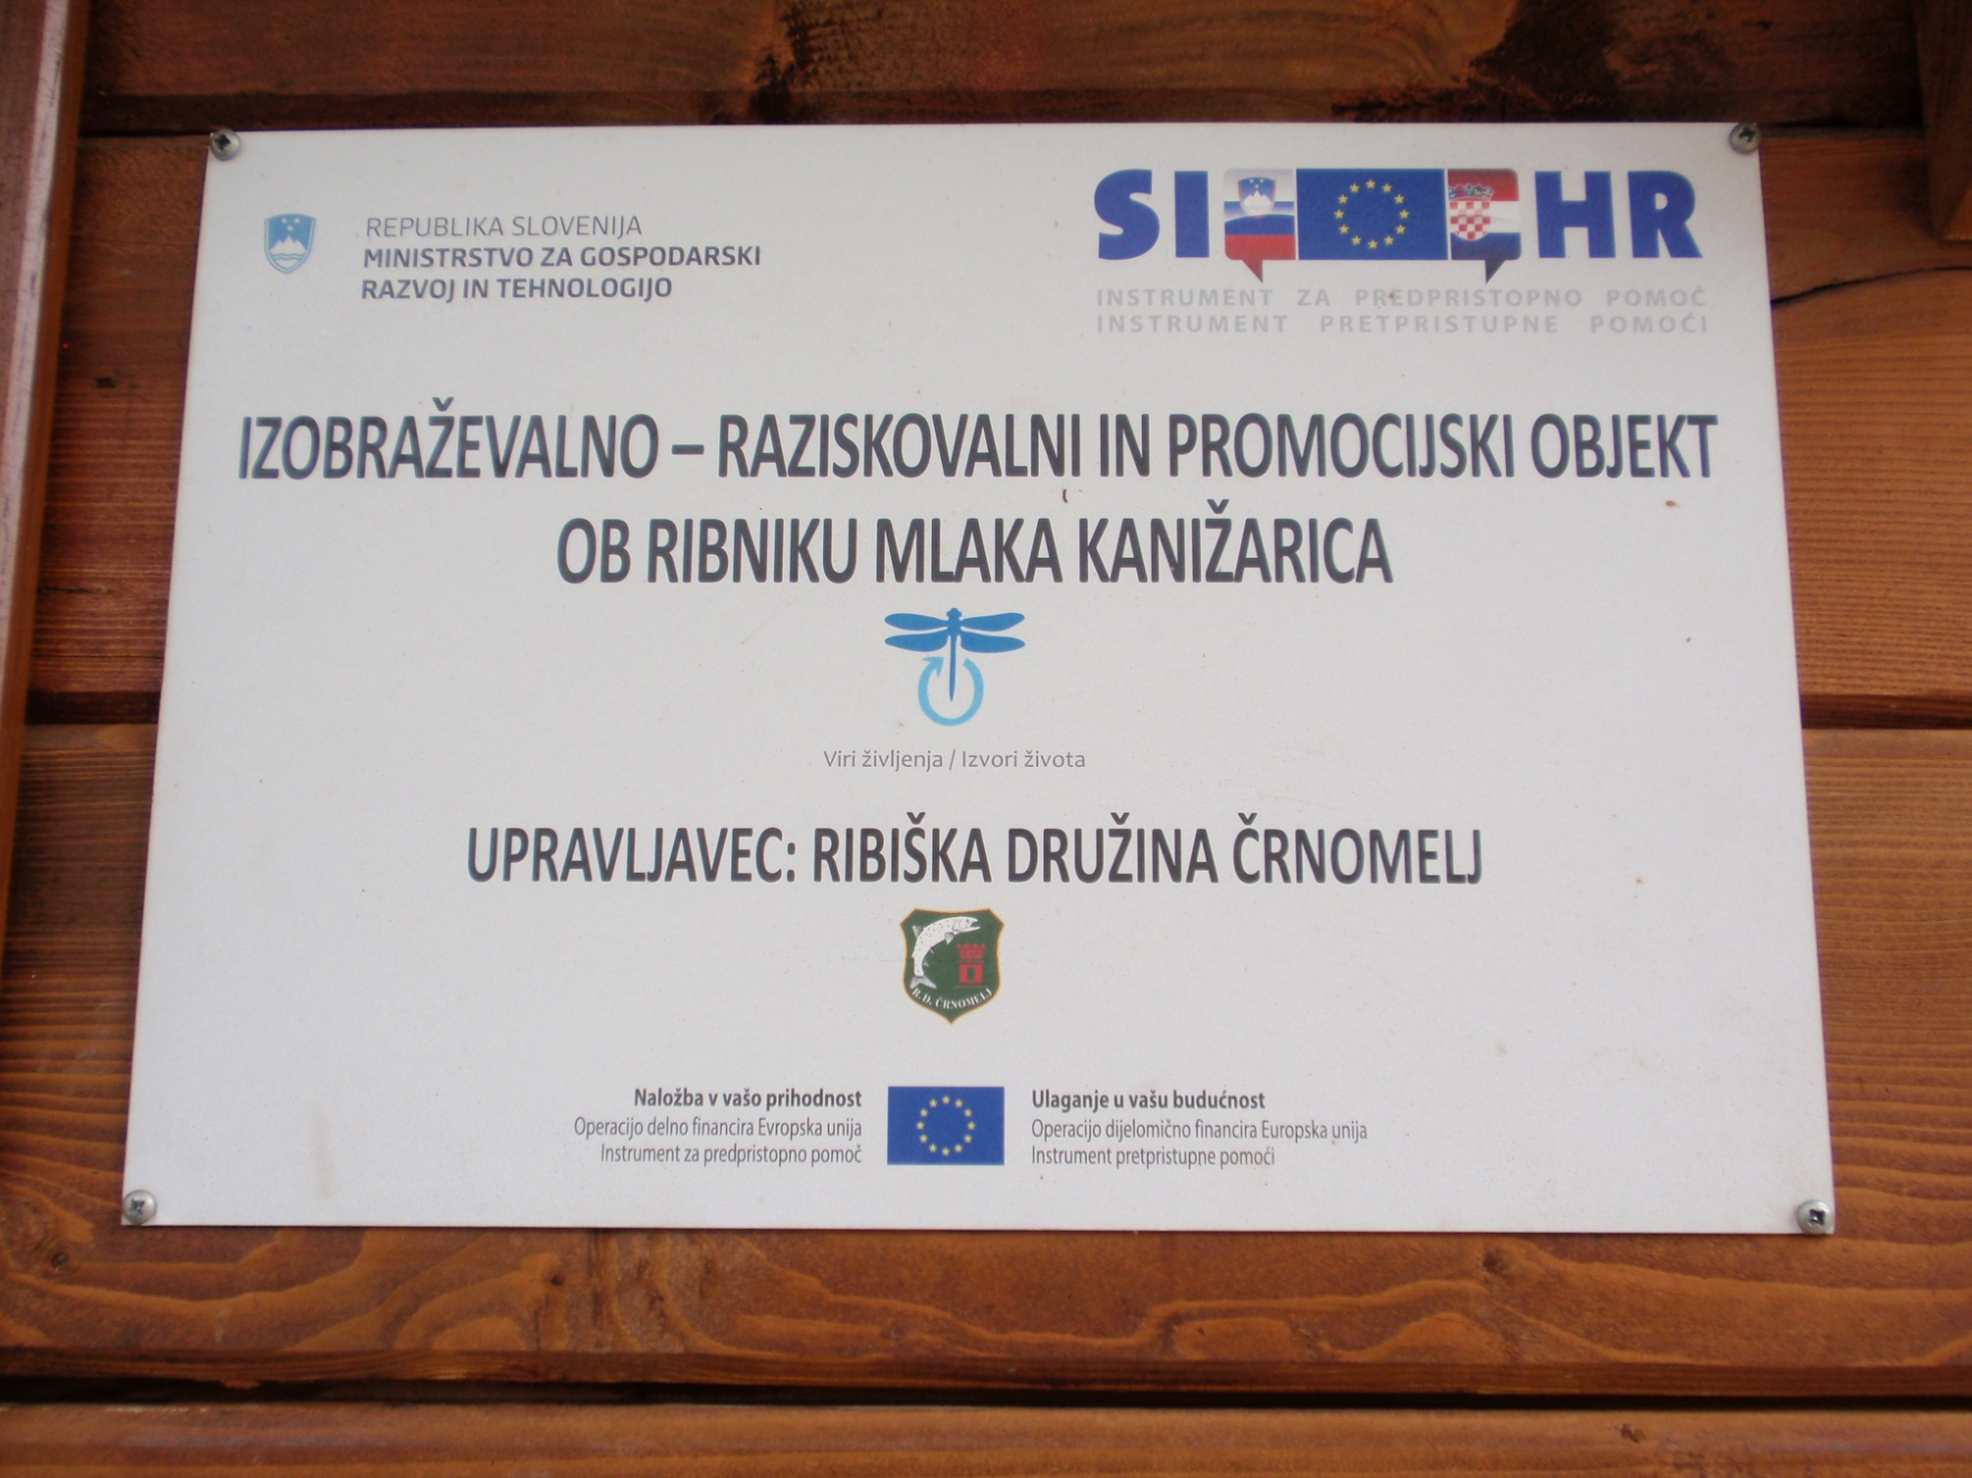

Slide 2



Kali, ribniki in izviri: Naša preteklost – naša prihodnost
Lokve, ribnjaci i izvori: naša prošlost – naša budučnost
RIBIŠKA DRUŽINA ČRNOMELJ
PRIMER DOBRE PRAKSE
GRADNJA RIBIŠKEGA DOMA
Objekta namenjenega izobraževalno raziskovalni in promocijski dejavnosti
“Operacijo delno financira Evropska unija iz instrumenta za predpristopno pomoč. Operacija se izvaja v okviru OP IPA SI-HR 2007-2013 “

Slide 3
Pomembnih dogodkov pri izvajanju projekta je bilo veliko, sodelovalo je veliko ljudi, ki so vsak na svoj način pozitivno prispevali delež k uspešni izvedbi projekta: V materialni obliki, s strokovnim svetovalnim delom, s fizičnim delom, z odlogom plačil obveznosti (dobavitelji).
Celotna vrednost projekta, katerega je Vodilni partner Občina Črnomelj je v višini OP IPA……1.622.073,91 EUR 100,00%
Od tega: RD Črnomelj: ……………………………………..…………..…..……………………...107.657,70 EUR ali 6,64%
V celotnem projektu je udeleženih 6 partnerjev, in to: 1. Občina Črnomelj, 2. Občina Metlika, 3. Občina Semič, 4. Zavod RS za varstvo narave, OE Novo mesto , 5. Park prirode Žumberak-Samoborsko gorje in 6. Ribiška družina Črnomelj.
Struktura sredstev financiranja RD Črnomelj …………………………..…….107.657,70 EUR 100,00%
Evropska unija “ OP IPA”…………………………….……………………...86.933,27 EUR ali .80,75%
Nacionalna sredstva RS/Javno sofinanciranje…… ………………...…..15.341,17 EUR ali 14,25%
Ribiška družina Črnomelj / lastna sredstva ……………………………….. 5.382,86 EUR ali 5,00%
GRADNJA OBJEKTA ZA POTREBE
IZOBRAŽEVALNO – RAZISKOVALNE
IN PROMOCIJSKE DEJAVNOSTI “RIBIŠKI DOM”
POTREBNA JE JASNA VIZIJA, SMELOST, POGUM, ZNANJE, PRAVA PRILOŽNOST, DELOVNA VOLJA PA ŠE NEKAJ PARTNERJEV, KI SO PRIPRAVLJENI POMAGATI.
NAM JE USPELO ZBARTI EKIPO IN KOT EKIPA VSE TO ZBRALI V ENO VOLJO, SANJE SO POSTALE MEGLICE, RESNO IN ODGOVORNO DELO PA VODNIK K USPEHU.
S SODELOVANJEM IN TRDIM DELOM SMO OBVLADALI ADMINISTRACIJO, TEHNIKO IN USPEŠNO ZAKLLJUČILI

Slide 4
Ključni dogodki, ki so odločilno vplivali na potek investicijskih del “Ribiškega doma” , so naslednji:
V RD smo takrat ugotavljali, da so bile želje, in potrebe o izgradnji lastnega objekta med člani RD stalno prisotne. V prejšnih letih so posamezna vodstva RD Črnomelj naslovila več vlog za gradnjo “Ribiškega doma”, na organe lokalne skupnosti, ustanove, podjetja, itd. vendar je vedno nekaj manjkalo: zemljišče, finančna sredstva, dovoljenja, itd.).
V tem mandatu20092015 je vodstvo RD / UO, Gradbeni odbor, skupaj z Občino Črnomelj, težko pa vendar zagotovilo pogoje za izvedbo projekta izgradnje “Ribiškega doma”, pridobitev zemljišča z ribnikom Mlaka, zagotovitev finančnih sredstev ter potrebnih dovoljenj z na koncu pridobljenim uporabnim dovoljenjem.
Z vstopom Slovenije v EU so se ponudile možnosti, da se zgradi objekt za potrebe črnomaljskih ribičev in širše lokalne skupnosti Občine Črnomelj.
Posamezni dogodki v zvezi z izgradnjo “Ribiškega doma” so se kronološko vrstili približno takole:
Začetni prelomni trenutek, štejemo 30.05.1995, ko je Občinski svet Občine Črnomelj sprejel ODLOK o ureditvenem načrtu pridobivalnega prostora Rudnika Kanižarica, in to: da bo na tem območju RIBNIK in BIOTOP. Od sprejetja omenjenega odloka do danes je minilo 17 let.
Za prijavo RD na 1. razpis EU “OP IPA” (20.06.2008) je bilo potrebno zagotoviti, uspešno prijavo Občine Črnomelj kot vodilnega partnerja v projektu, s strani RD pa zagotoviti zemljišče (dolgoročni najem ali lastništvo), projektno dokumentacijo, gradbeno dovoljene ter premostitveno financiranje za celotno predračunsko vrednost investicije, za obdobje od plačila izvajalcu del do povrnitve sredstev EU in nacionalnih sredstev (za predviden čas trajanja 8 - 9 mesecev).

Slide 5
3. Občina Črnomelj, se je uspešno prijavila kot vodilni partner na 1. prvi javni razpis OP čezmejnega sodelovanja Slovenija-Hrvaška 2007-2013, z začetkom izvajanja 01.10.2009 in zaključkom 31.03.2012, RD Črnomelj nastopa v tem projektu kot partner.
4. Začeti so bili postopki s SVLR, Vodilnim partnerjem projekta Občino Črnomelj in partnerjem RD 18.10.2008 dalje (oddaja prijavnice, sklepanje sporazumov, pogodb in dodatkov). Prvi dokument (podpis Pogodbe med vodilnim partnerjem Občino Črnomelj in Organom upravljanja OP IPA je podpisal takratni župan Občine Črnomelj 20.11.2009, zadnji dokument je RD podpisala s SVLR 02.11.2011, to je dodatek k pogodbi za nacionalna sredstva kot posledica relokacije sredstev in spremembe deležev financiranja celotnega projekta. (3 leta je trajal celotni administrativni proces sporazumevanja in dogovarjanja).
5. RD je zagotovila zemljišče z ribnikom Mlaka, v skupni površini 38.223,40 m2: od tega ribnik cca 1.000 m2. Zemljišče je bilo zagotovljeno tako, da je v prvi fazi RD z Rudnikom Kanižarica sklenila 09.03.2009, najemno pogodbo za 15 let.
6. Na izredni seji ZČ RD 22.10.2009 je bilo sklenjeno, da se k investiciji v objekt lahko pristopi le pod pogojem, da RD pridobi 100% lastništvo nad zemljiščem, na katerem bo stal Ribiški dom, sicer se k investiciji ne pristopi.
7. Kako zagotoviti finančna sredstva za nakup zemljišča po pogojih Rudnika Kanižarica objavljenih, v javnem razpisu z dne 24.04.2009 v znesku 91.736,16 €? V sled pozitivnega pristopa občine Črnomelj, ki je uspela zagotoviti (½) sredstev in drugo (½) RD pri poslovni banki (DK 15 let). RD je tako sklenila kupoprodajno pogodbo za nakup zemljišča z rudnikom 16.03.2010.
8. RD je naročila projektno dokumentacijo, katero je prejela 26.02.2009, zagotovljena so bila tudi vsa potrebna dovoljenja, na osnovi katerih je bilo izdano gradbeno dovoljenje 21.07.2009. (vsega v pičlih 5. mesecih je bilo vse urejeno).
9. RD je skupaj s tehničnim koordinatorjem pri Vodilnem partnerju pristopila k pripravi dokumentacije za razpis za izvedbo del, po predpisih EU t.i. “praga”. Ponovljeni so bili trije razpisi, na katere se je prijavilo več ponudnikov. Vsi razpisi so bili izvedeni v obdobju (04.01.2011-11.07.2011), žal bili so neuspešni, ker so ponudniki bistveno presegali finančne zmožnosti RD tudi do 147%
  .

Slide 6
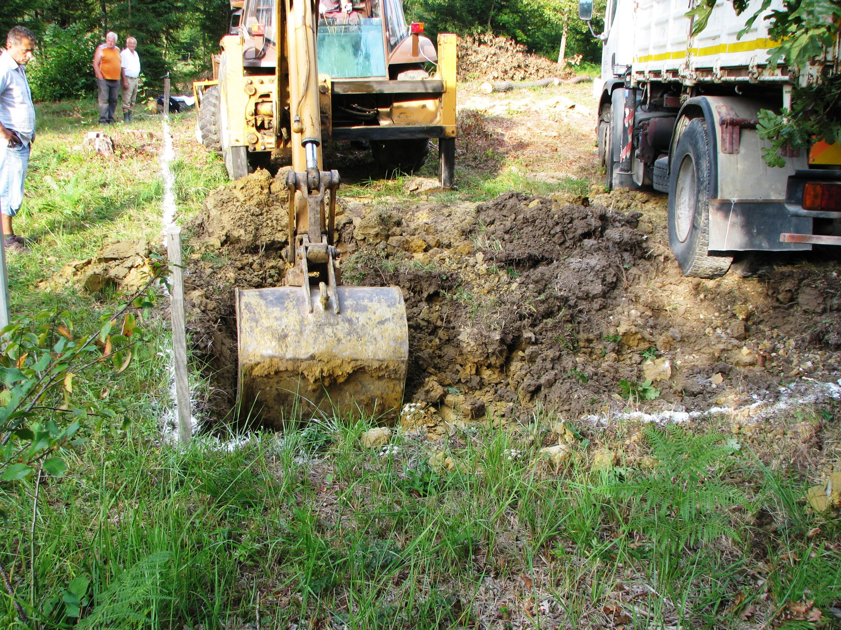
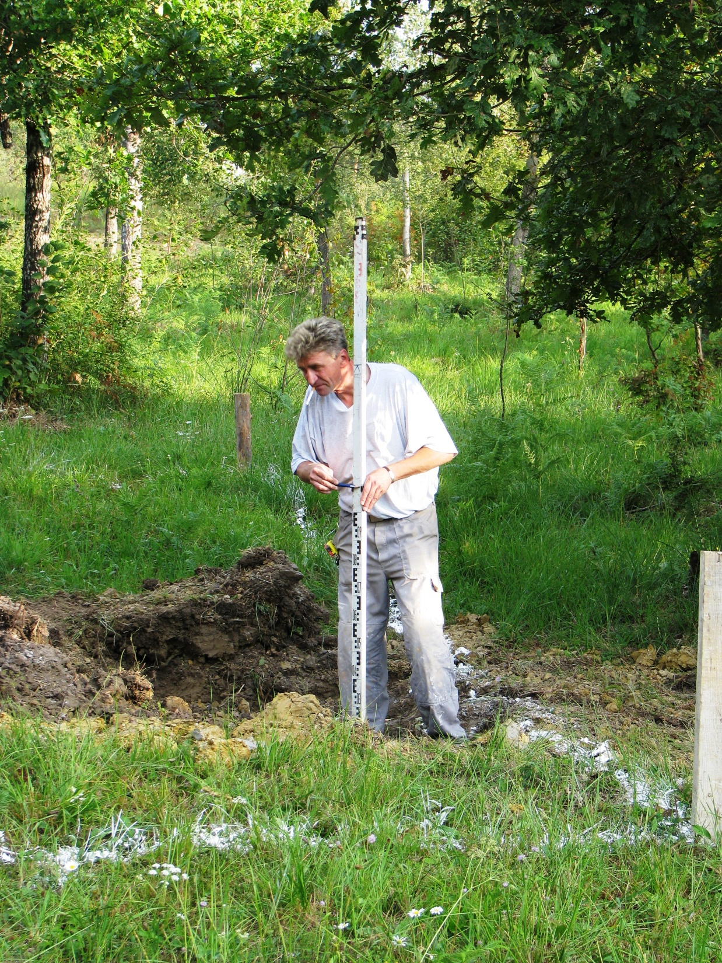
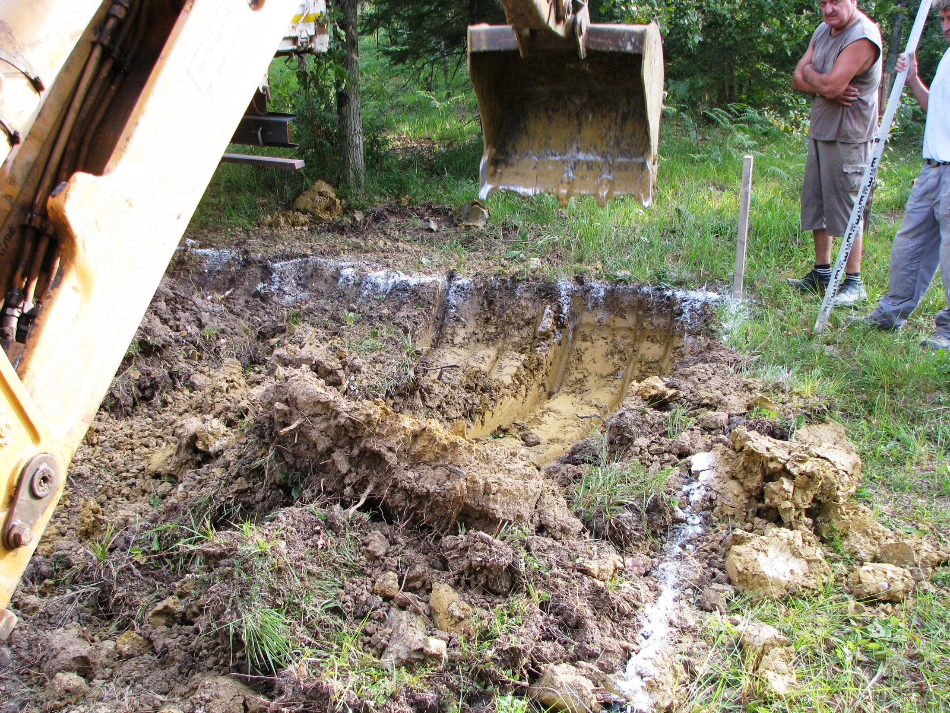
  Po 2. neuspešnem razpisu se je RD odločila, da zmanjša objekt tako, da odstopi od podkletitve in s tem doseže pocenitev gradnje. Vodilni partner Občina Črnomelj in RD sta 14.03.2011 pričela aktivnosti za relokacijo sredstev, v okviru celotnega projekta. Potrebno je bilo zagotoviti, dopolnitev in podaljšanje veljavnosti gradbenega dovoljenja.
  SVLR je pogojno odobrila 30.05.2011 preporazdelitev sredstev med partnerji v projektu, v višini 35.657,30€, v korist RD. Zmanjšala so se sredstva po projektu Parku prirode Žumberak in Vodilnemu partnerju Občini Črnomelj, povečal pa se je delež RD iz prvotnih 72.000€ na 107.657,70€.
  Če ne bi bila sredsteva prezadeljena v korist RD, bi bil celotni projekt izgradnje Rib. doma po treh letih aktivnega dela in vsem stroškom, ustavljen.
  Po tretjem neuspešnem razpisu se je začel postopek “pogajanj”. Usklajevanje je bilo 11.08.2011 uspešno. Pogoji za podpis izvajalske pogodbe so bili izpolnjeni, podpisana je bila 06.09.2011, v višini 107.606,18 €.
  Če RD ne bi zagotovila premostitvenega financiranja za 1 leto, bi izvajalec odstopil od pogodbe. Na koncu je RD ob zagotovilu dodatnega zavarovanja (hipoteka) pridobila premostitveni kredit.
  Pogoji za pričetek investicijskih del so bili izpolnjeni in “prva lopata” je bila zakopana takoj, 08.09.2011.
  Izvajalec in investitor sta se v nadaljevanju gradnje objekta soočala še z mnogimi težavami, ki so bila uspešno rešena, v sled zimskega letnega časa in v določenih obdobjih nizkih temperatur gradnje objekta ni bilo mogoče zaključiti v celoti do pogodbenega roka 29.11.2011 in pridobitev uporabnega dovoljenja do 31.01.2012.
  Izvajalec je gradbena dela zaključil do 31.01.2012, RD je tako po tehničnem pregledu UE Črnomelj in odpravo pomanjkljivosti pridobila Uporabno dovoljenje 28.03.2012. RD je pridobila UD le 3 dni pred potekom roka (31.3.2012).
  Ureditev širše okolice objekta z ribnikom Mlaka, ureja RD sama s prostovoljnim delom.

Slide 7
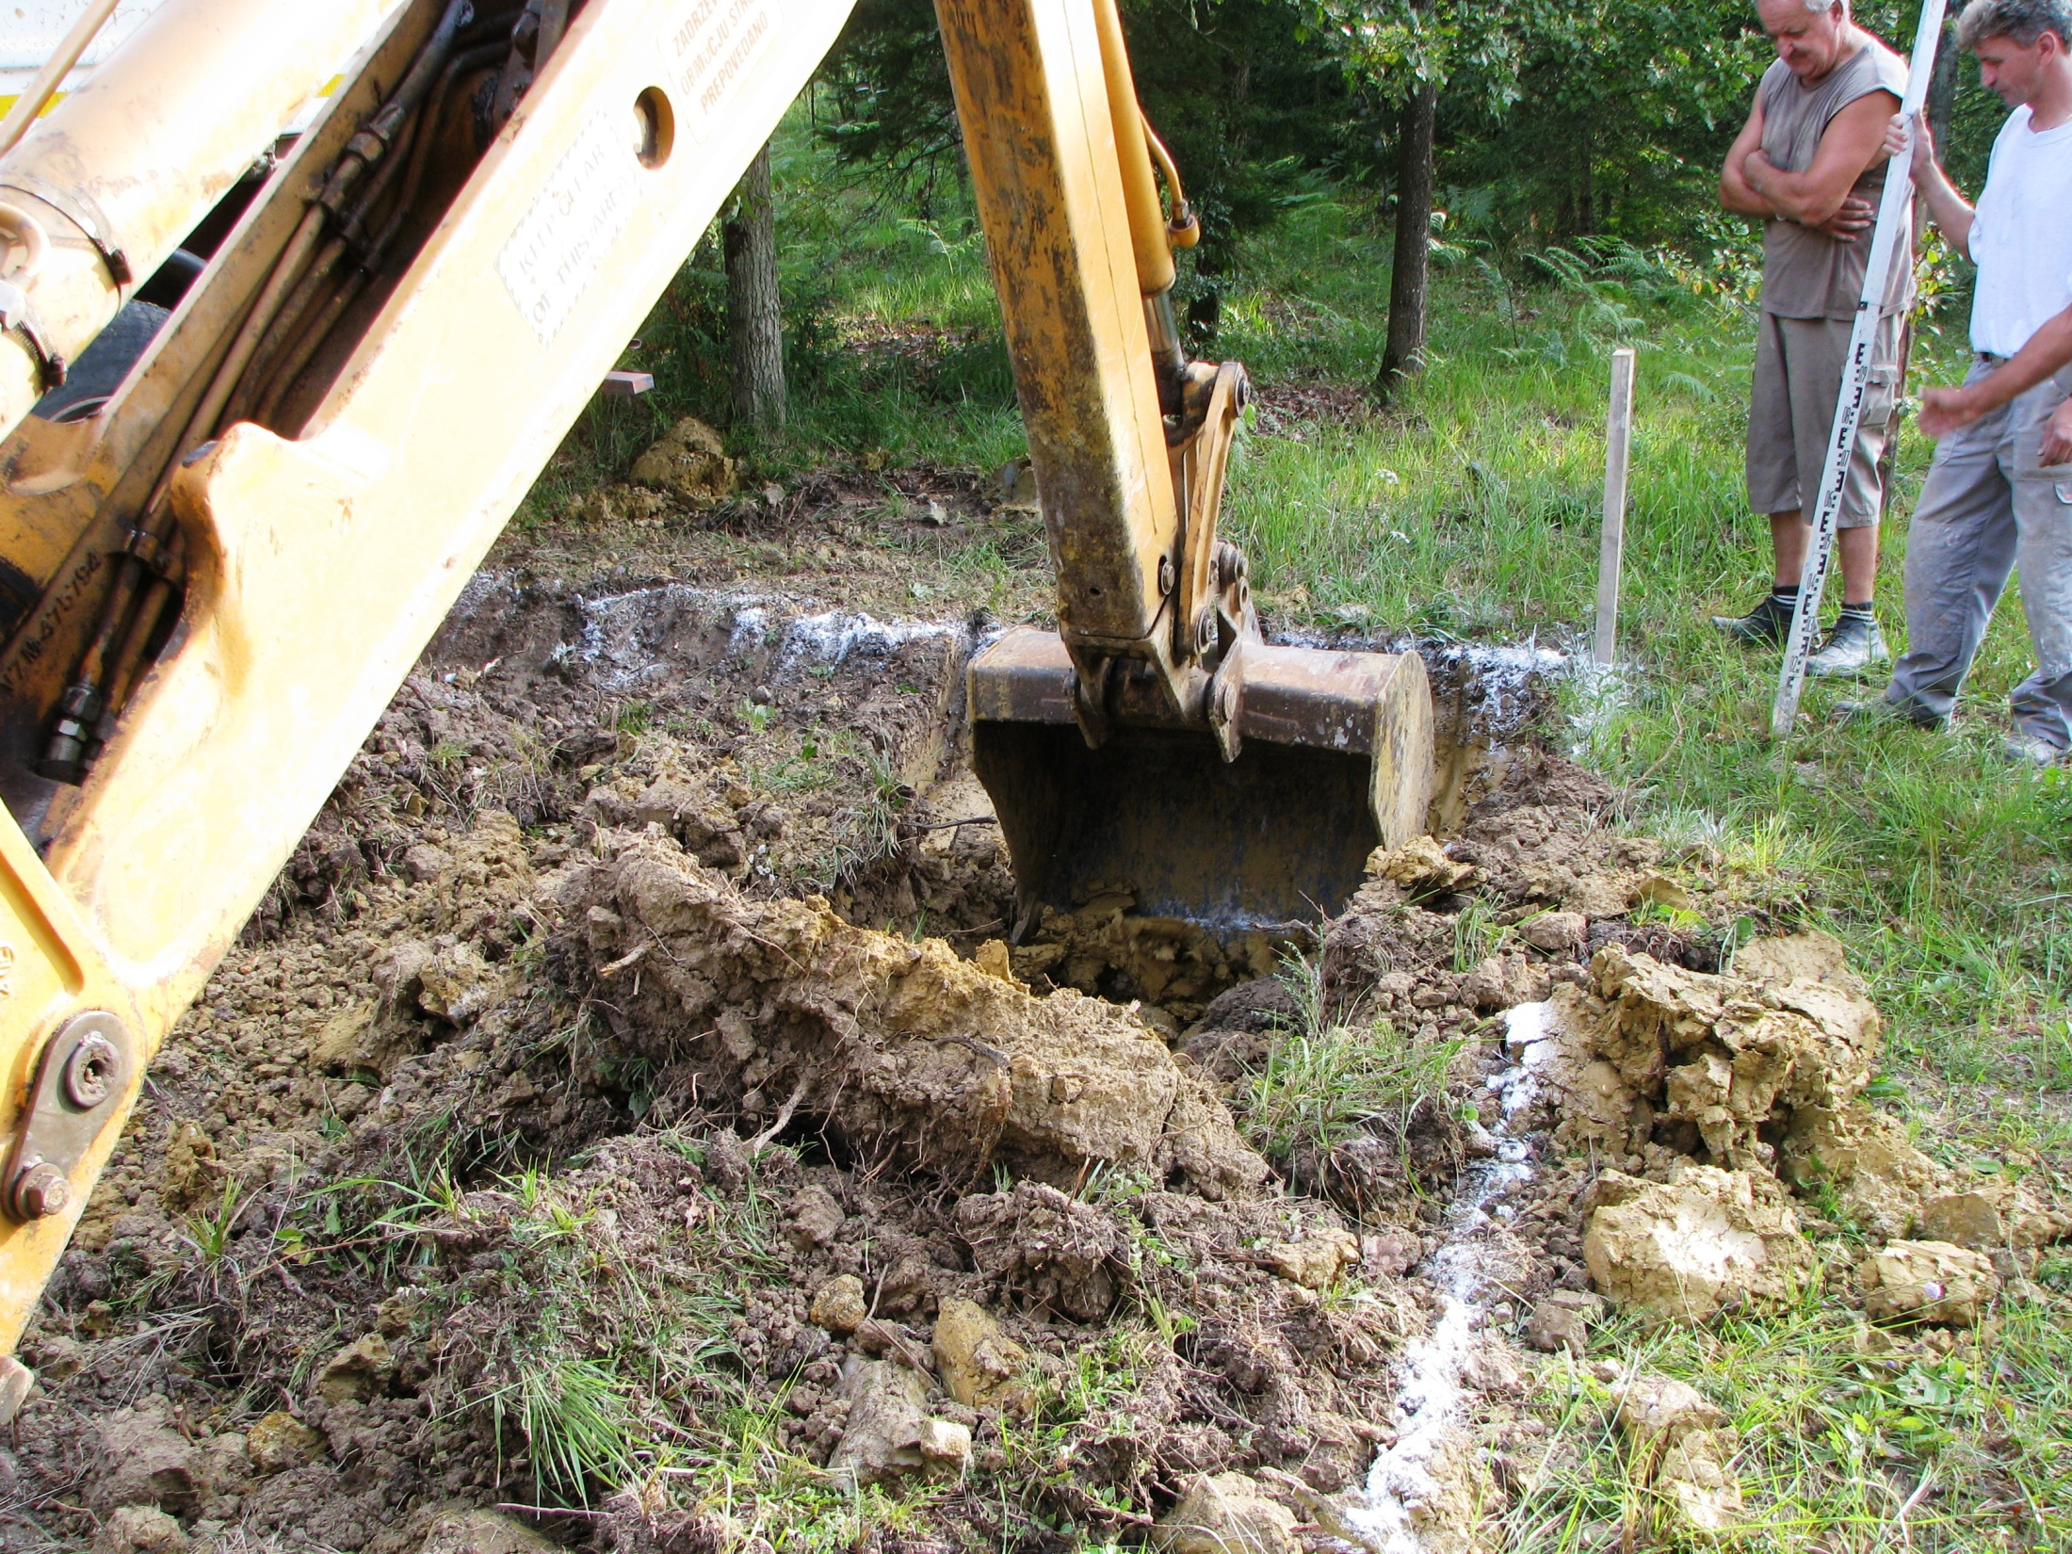
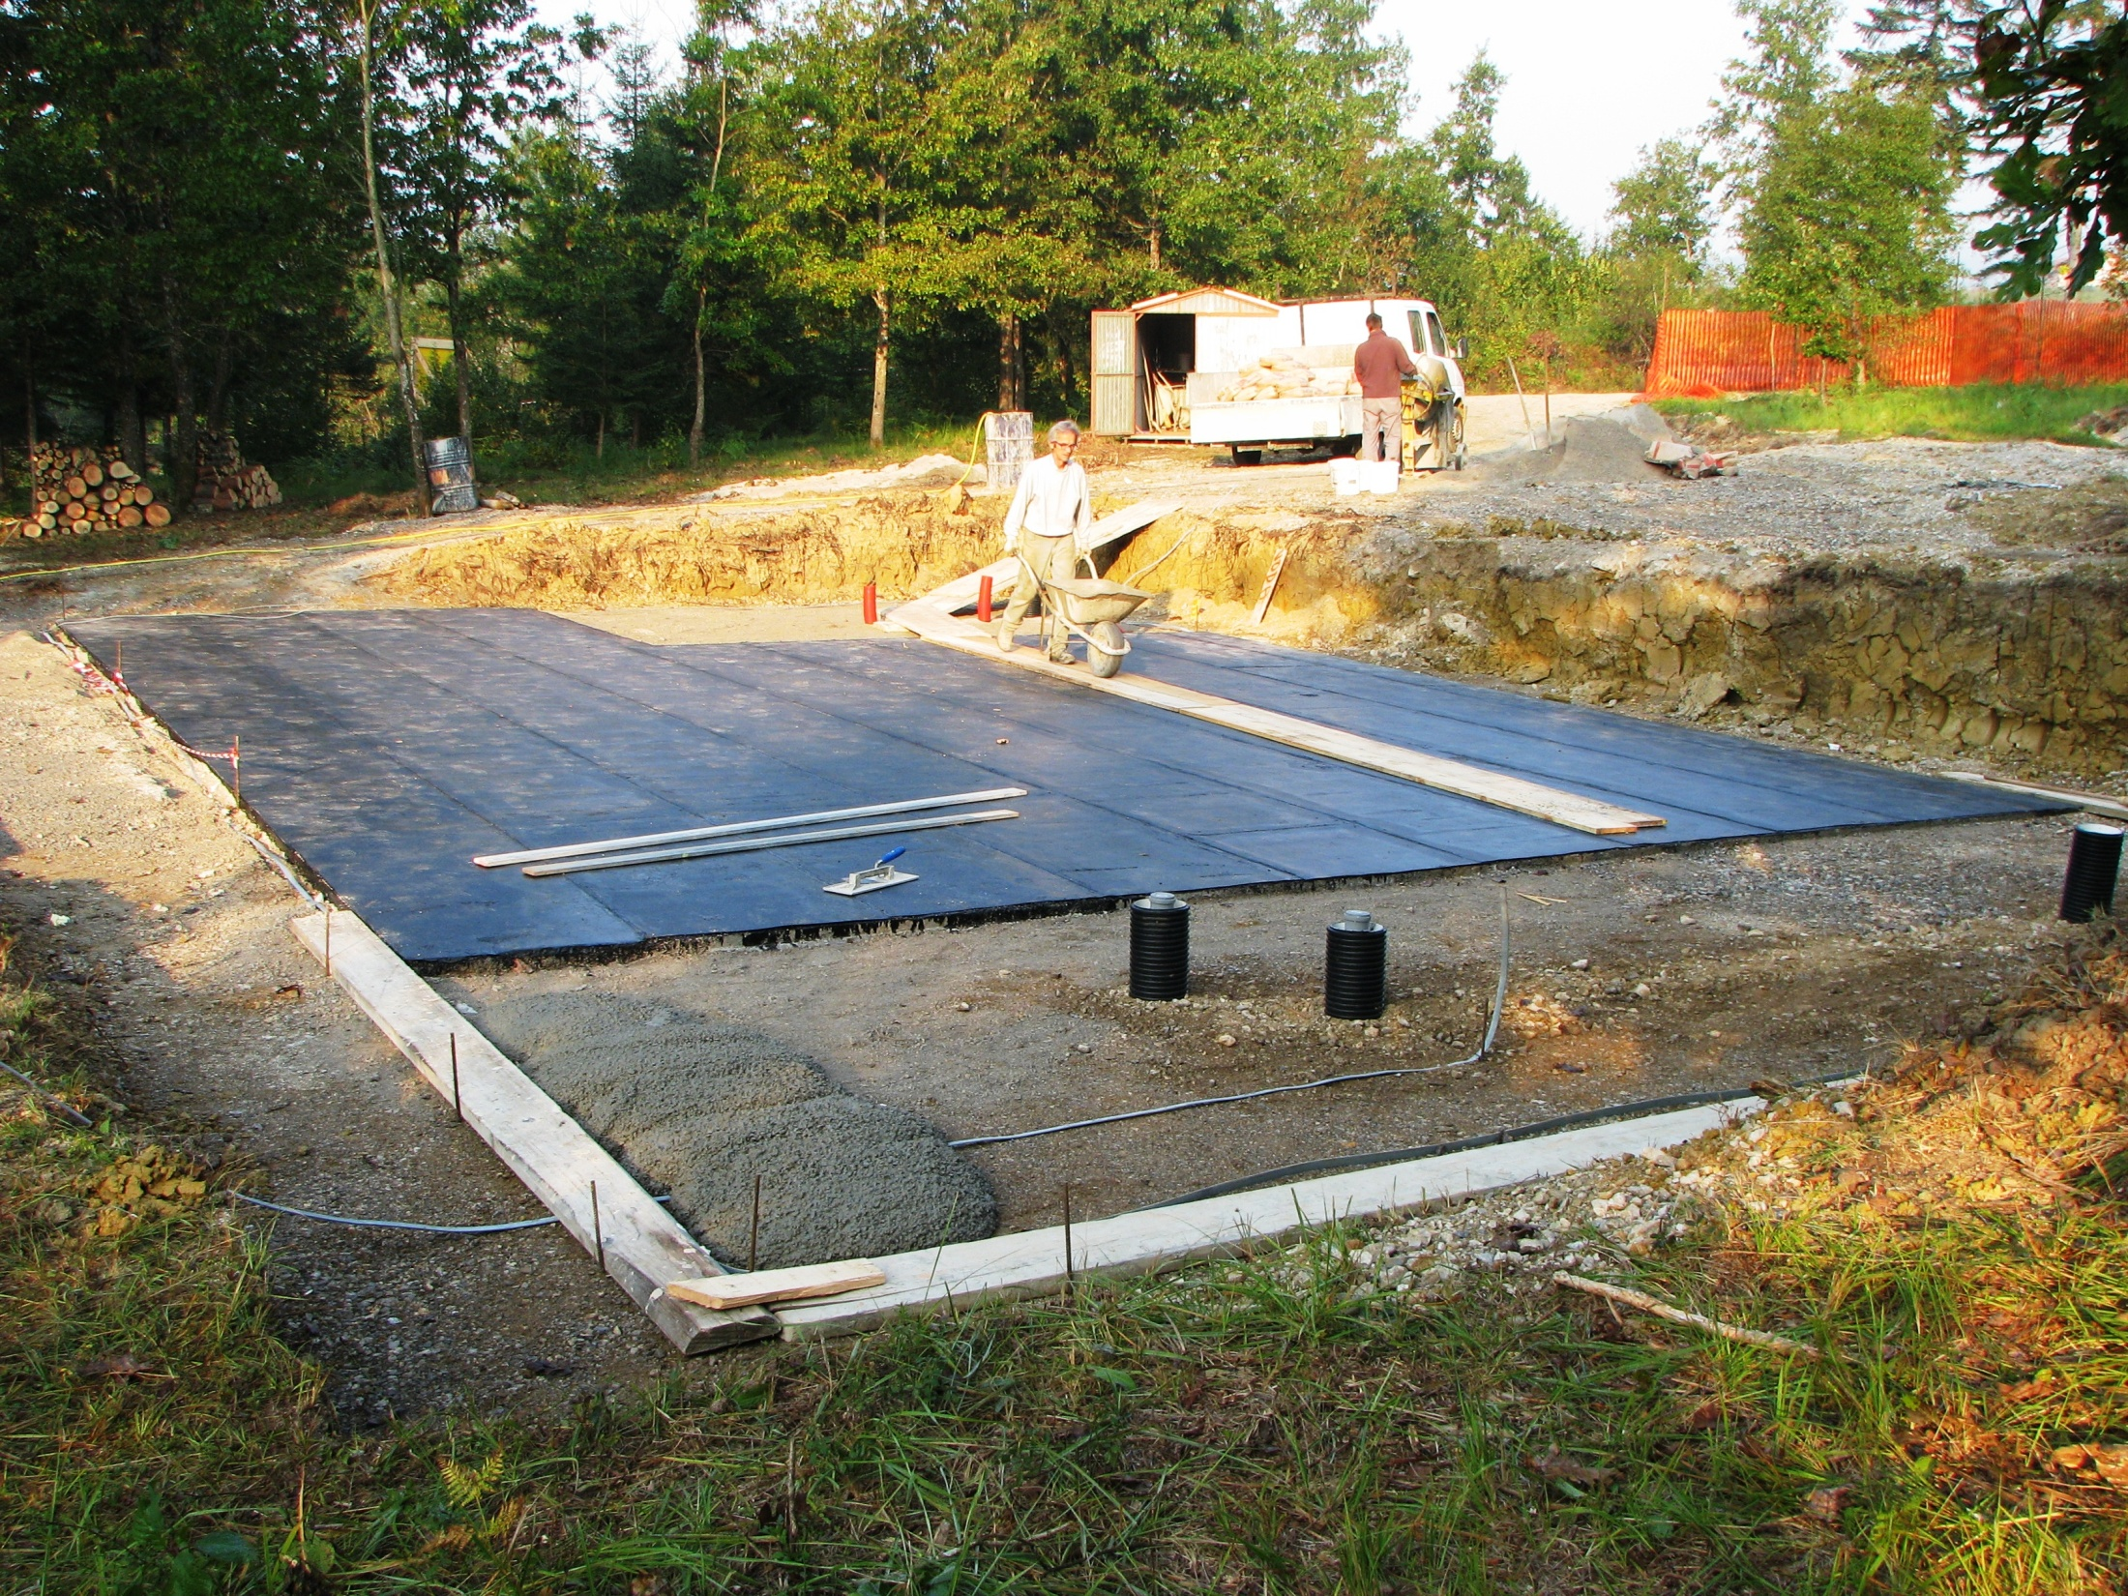
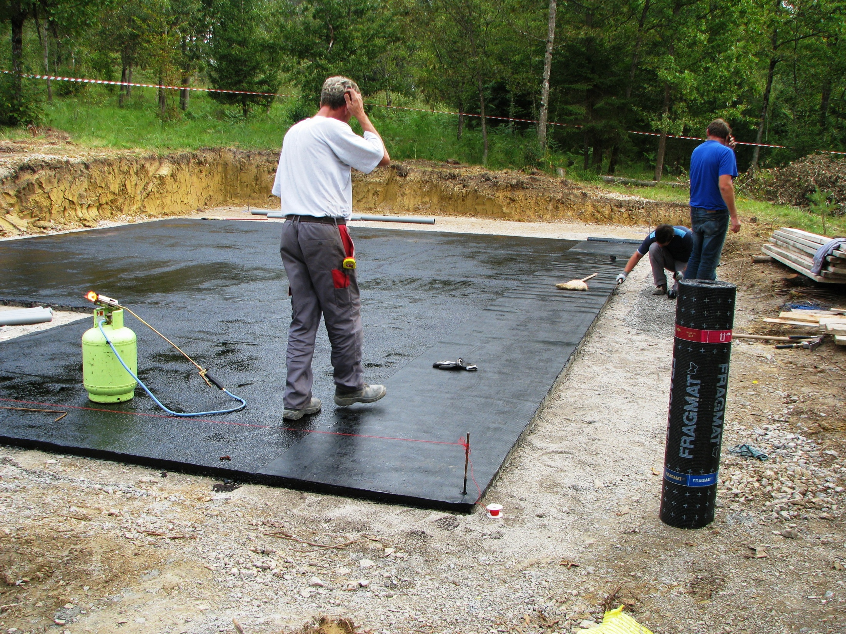
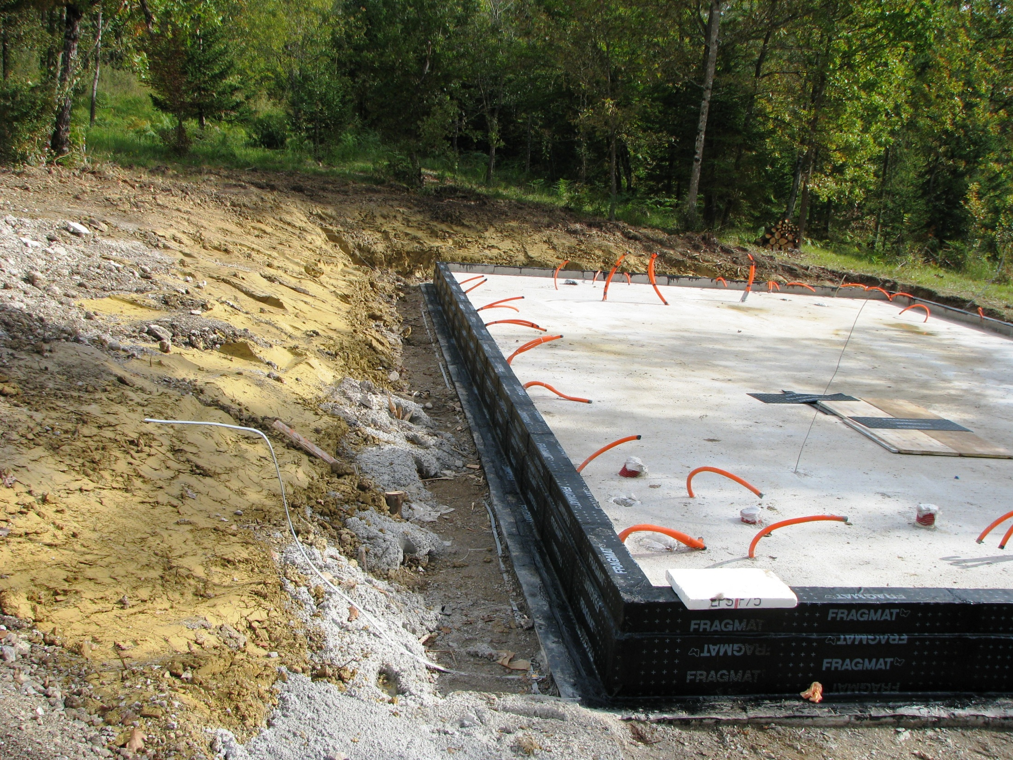
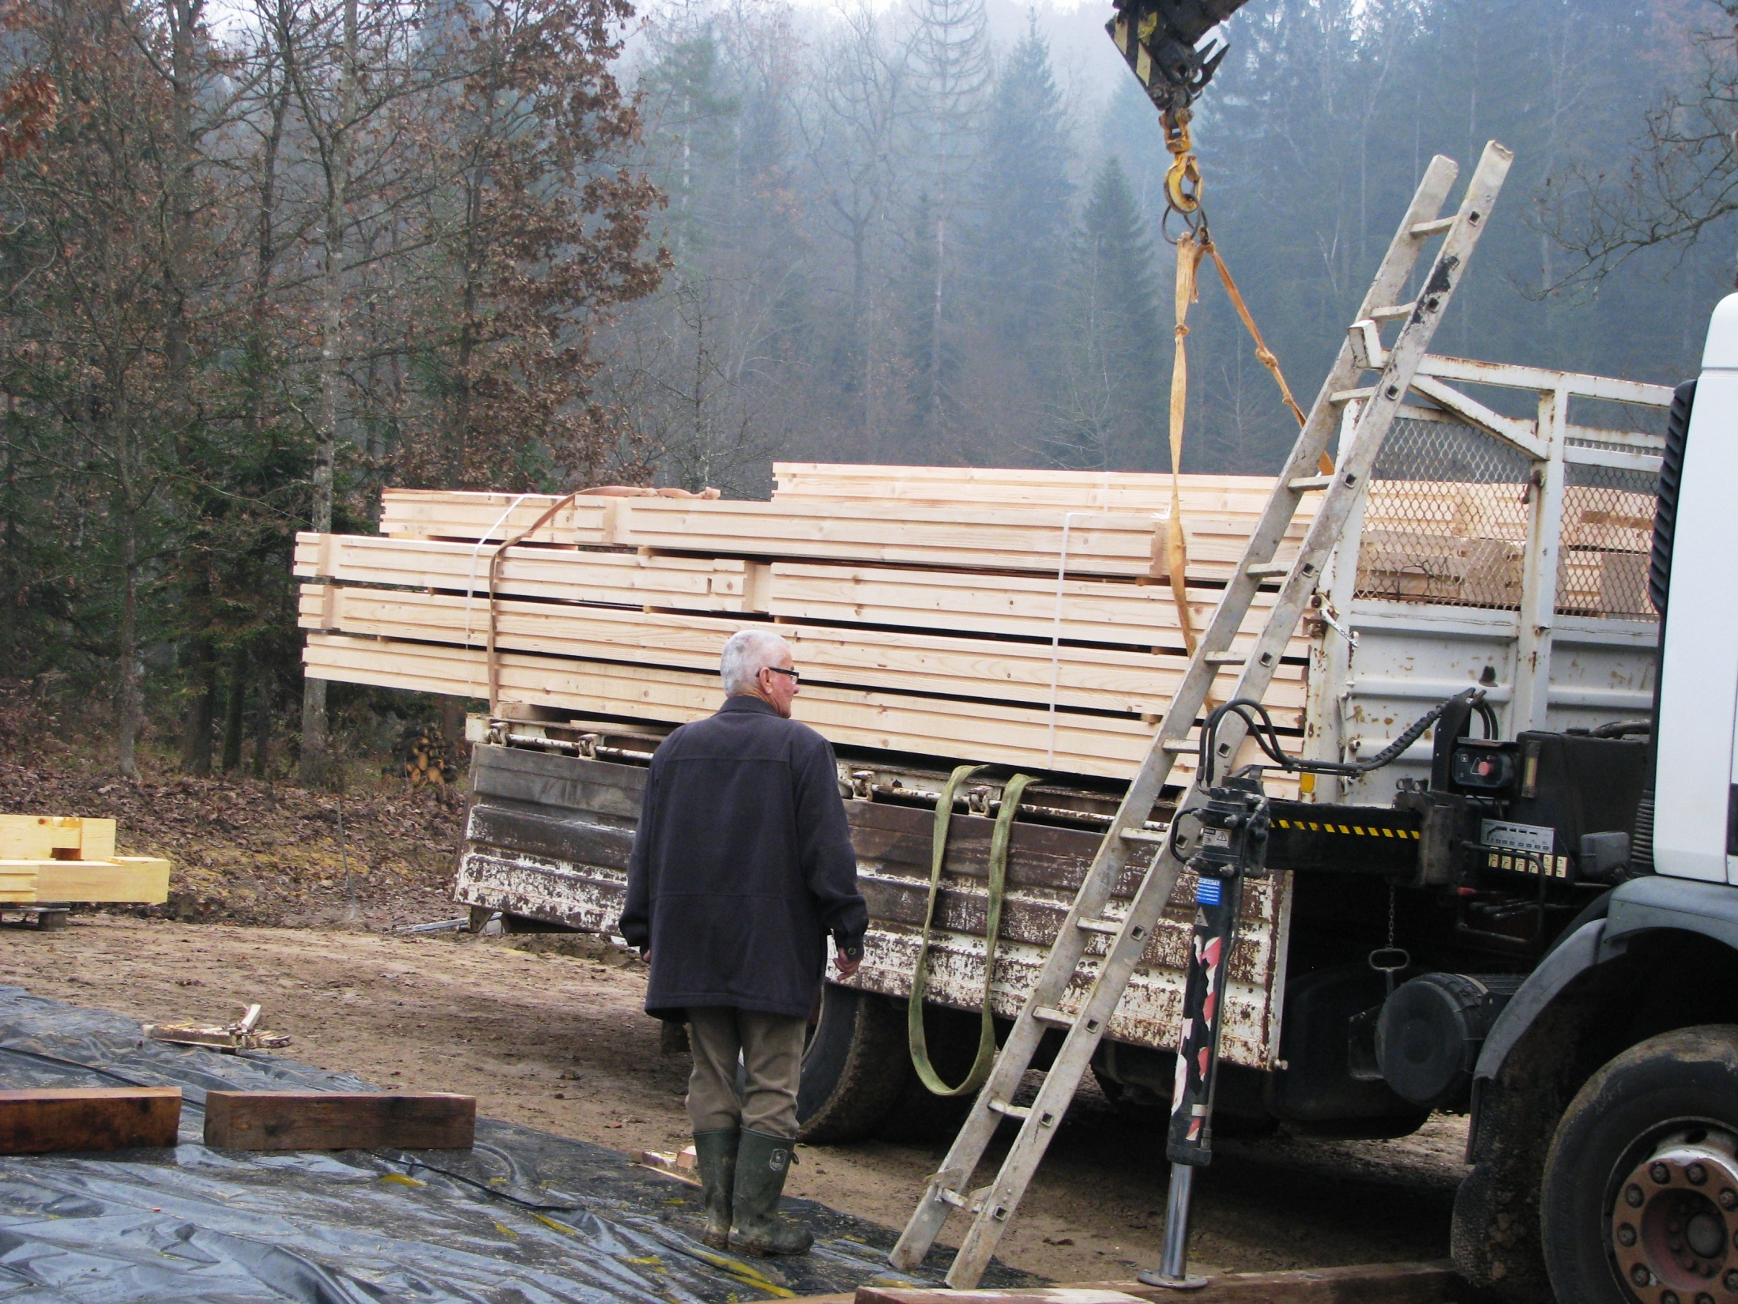
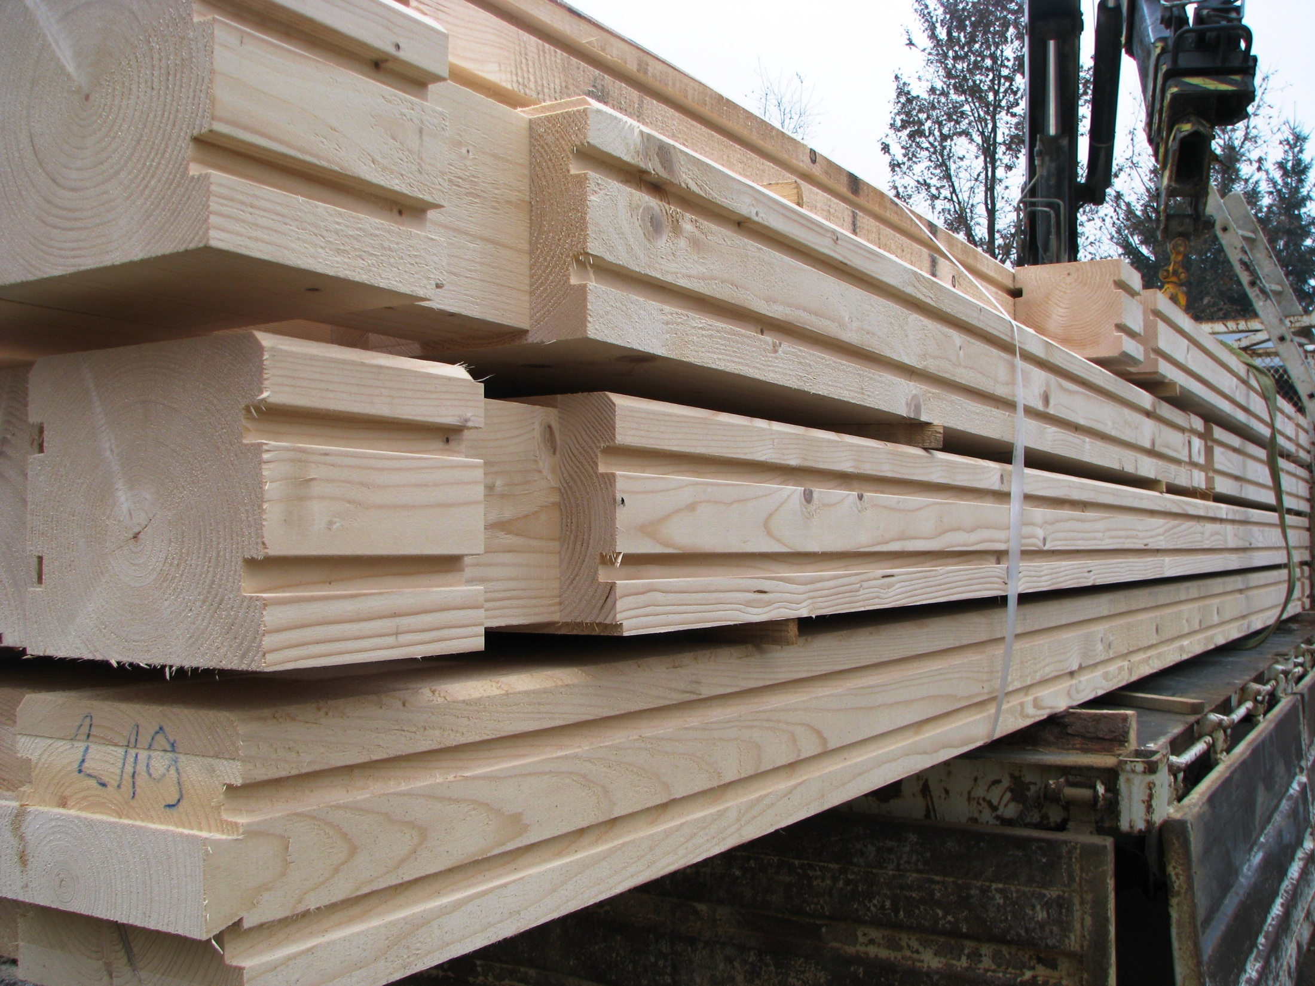
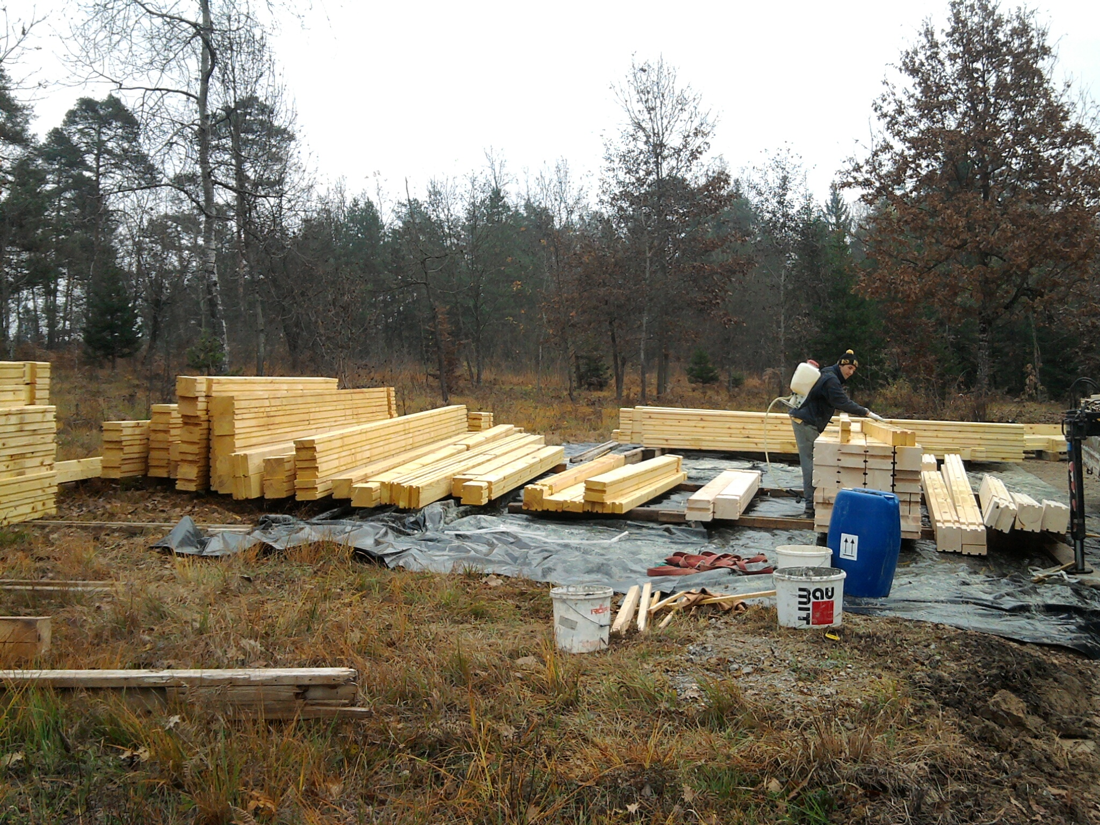
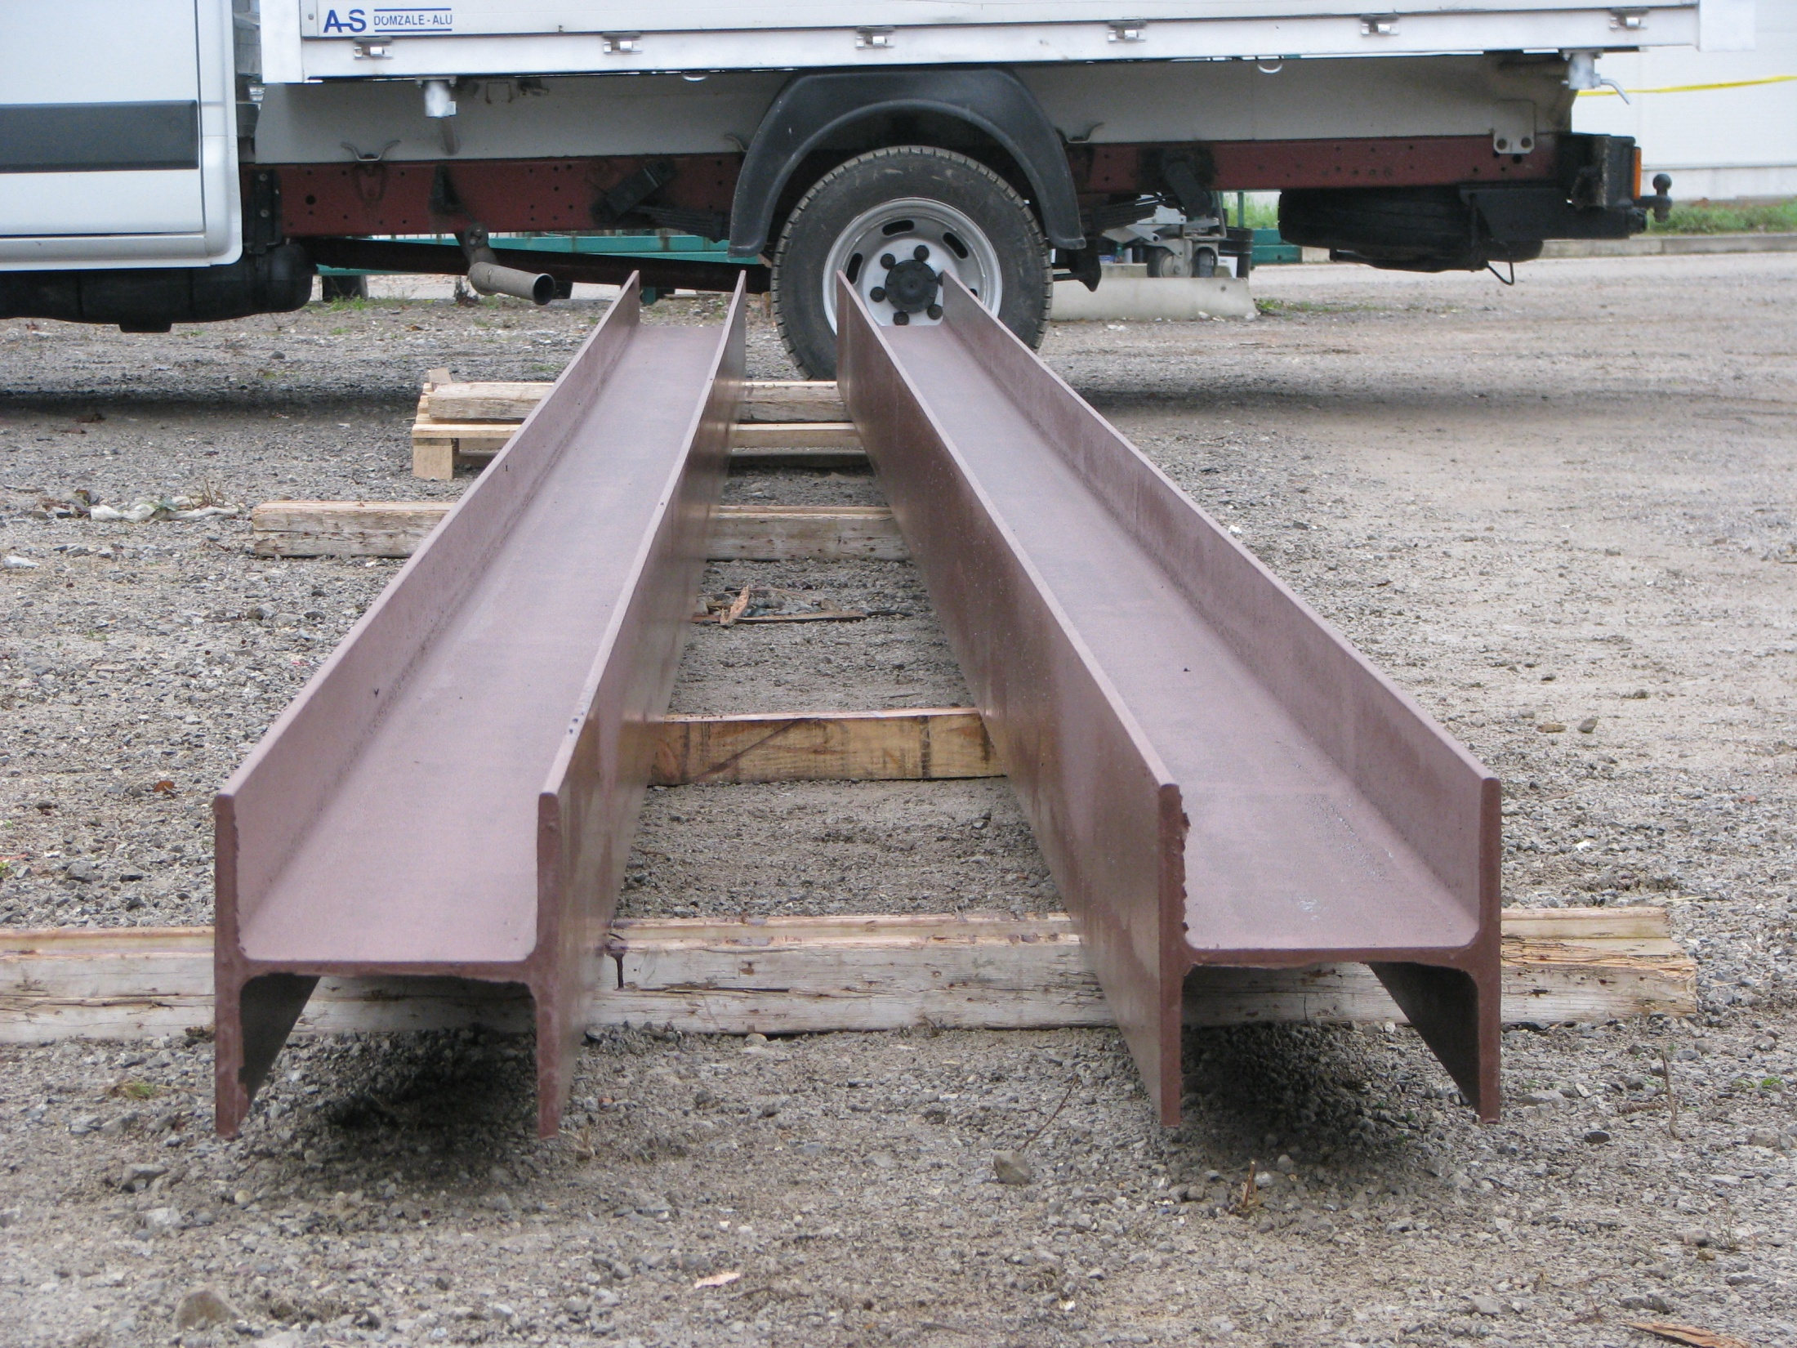
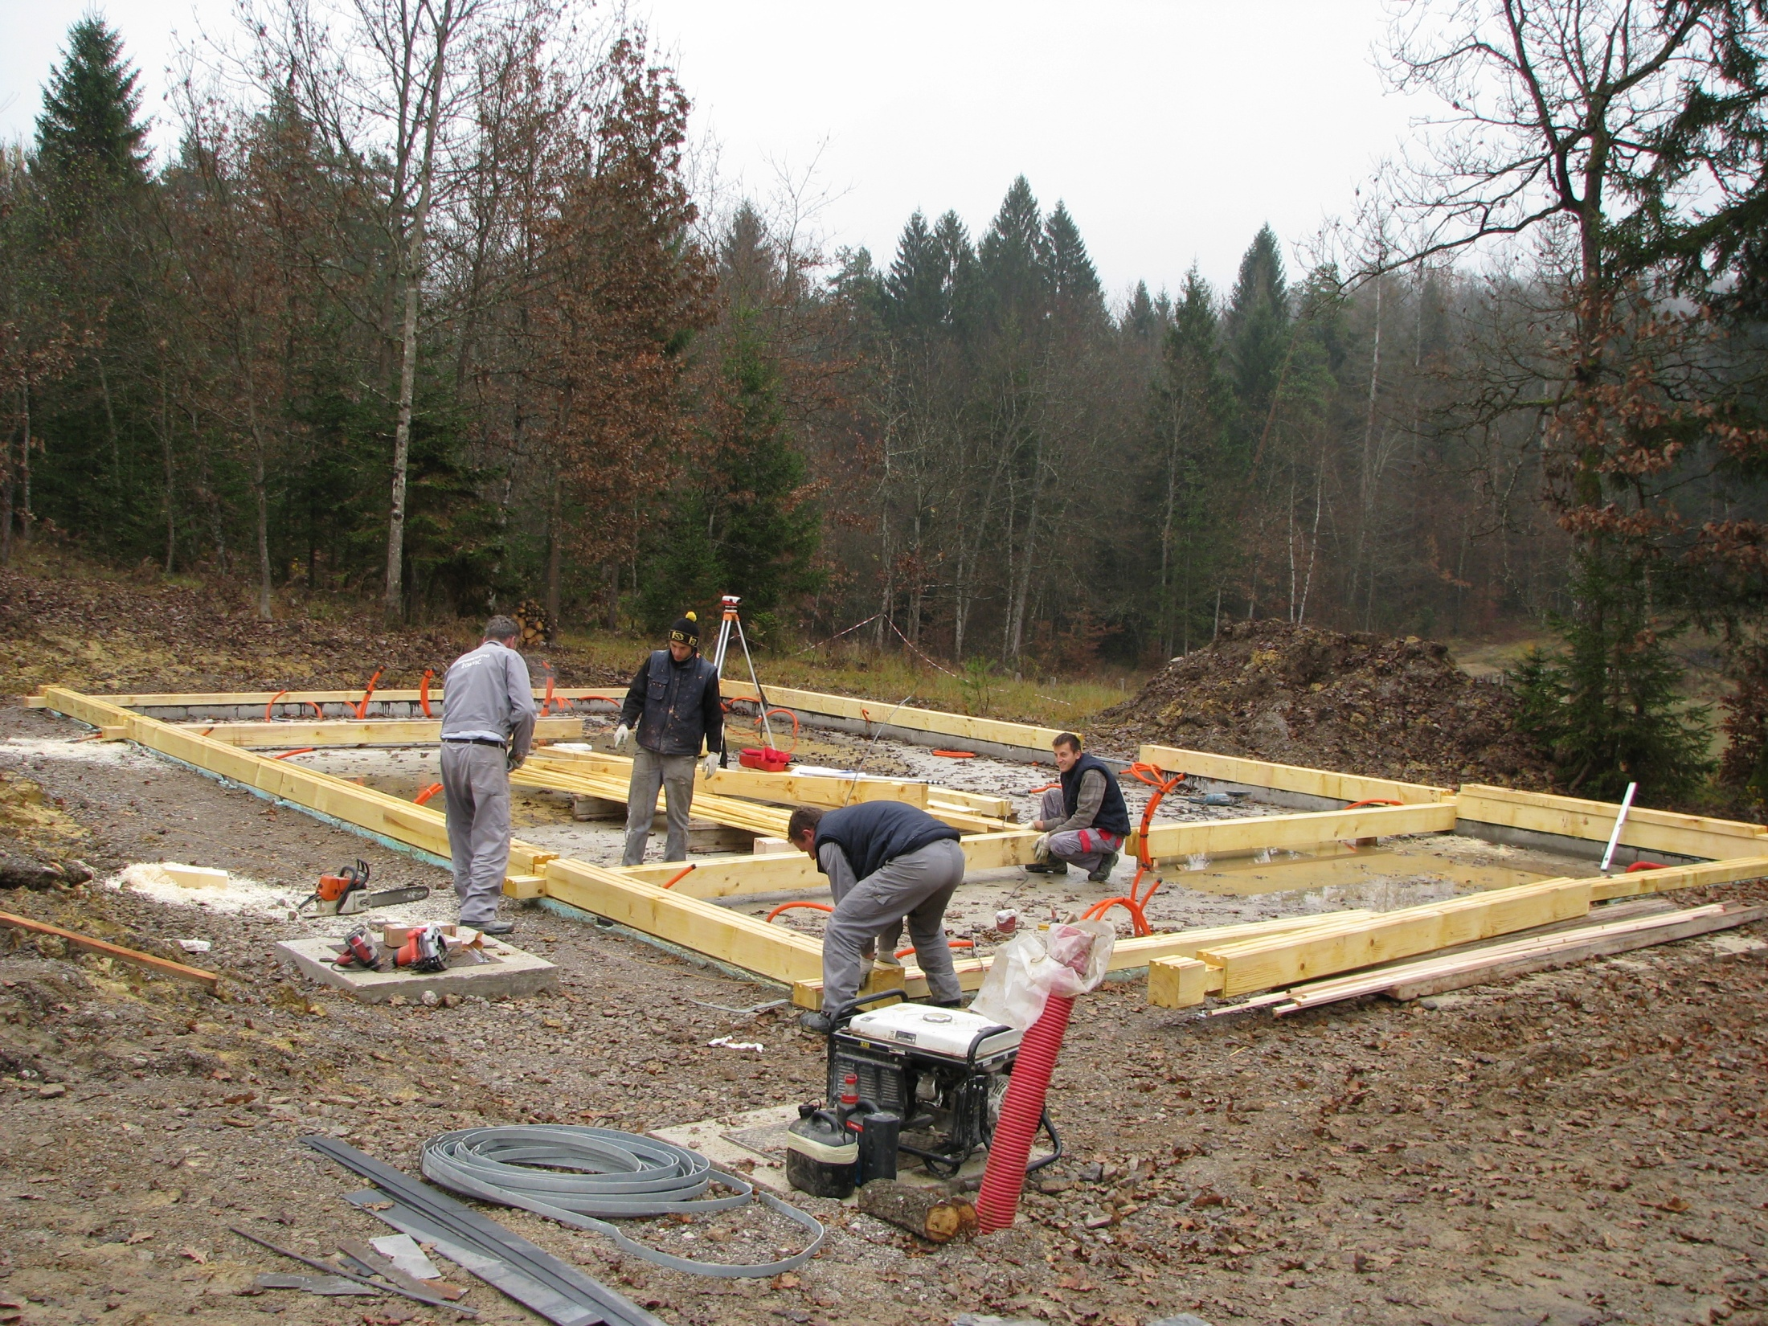
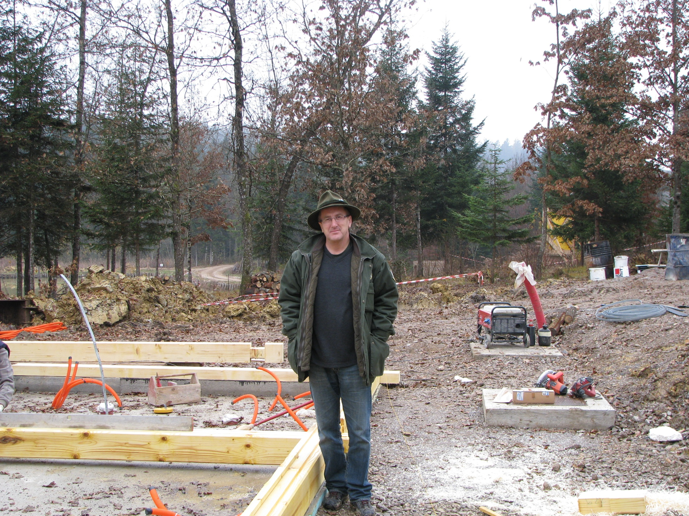
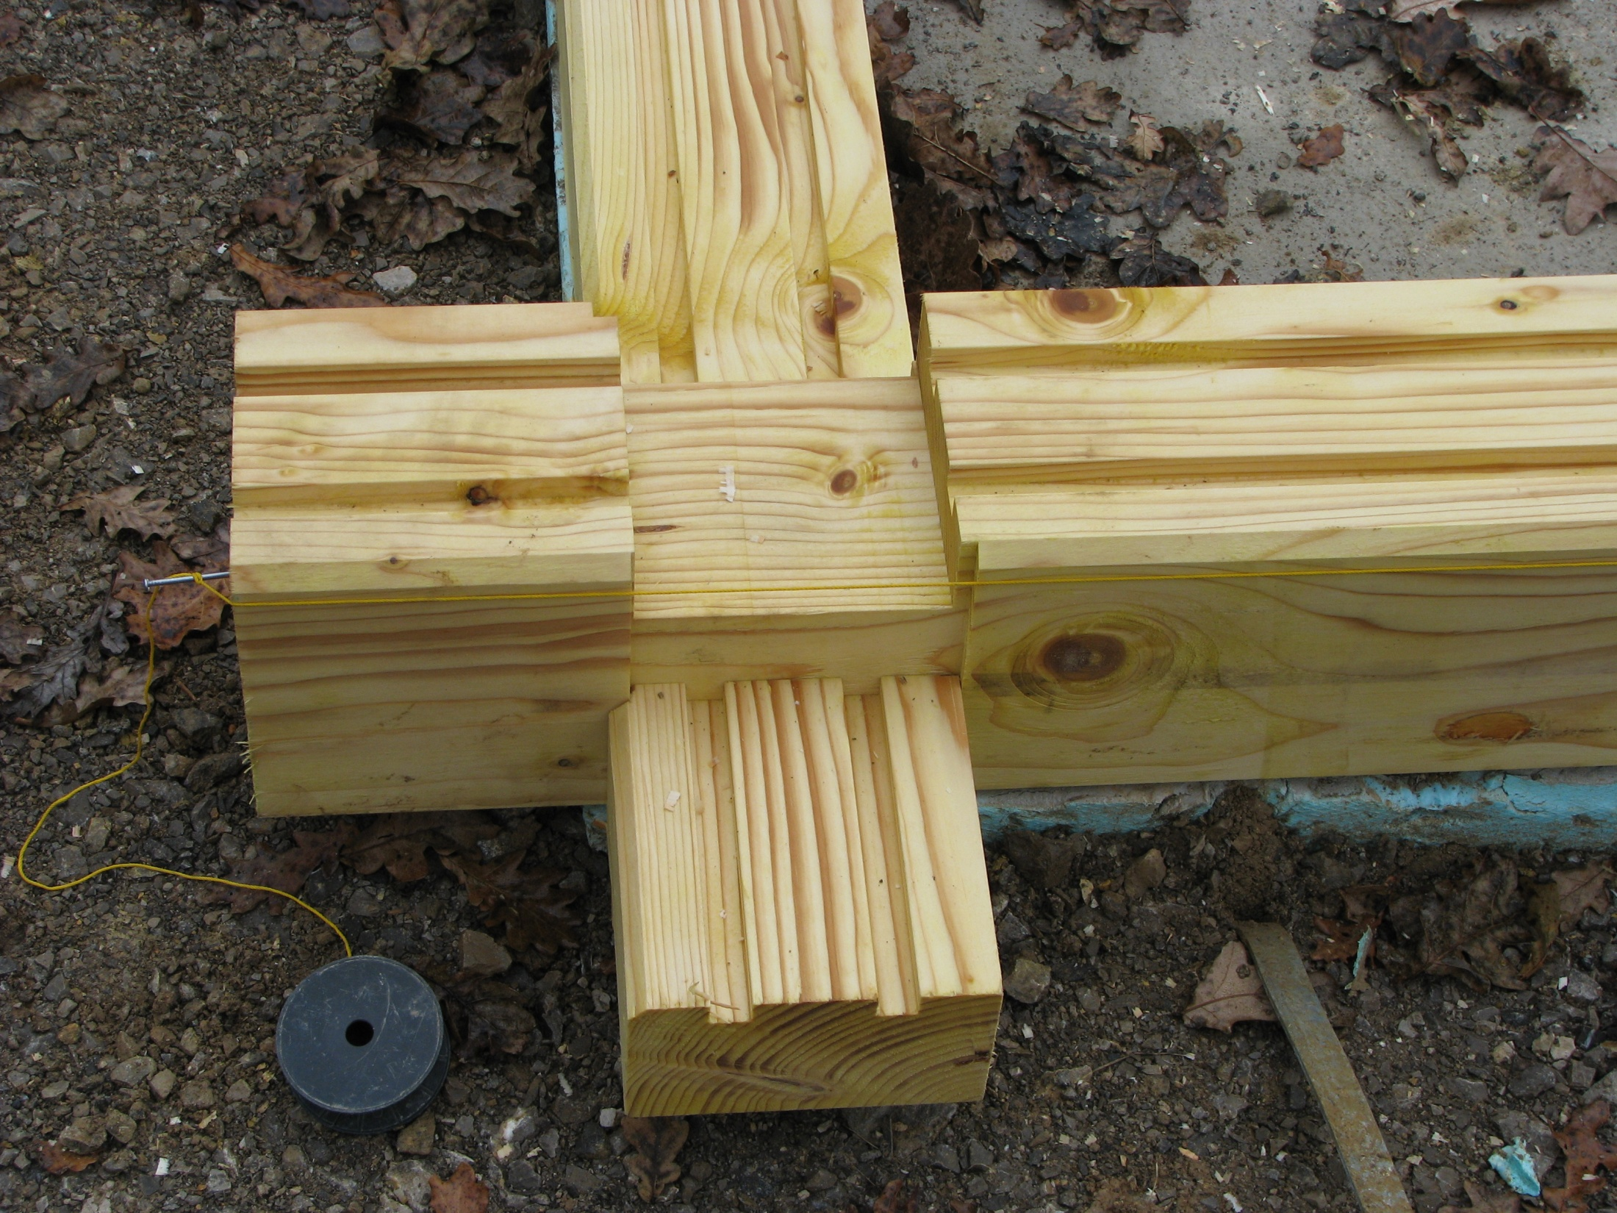
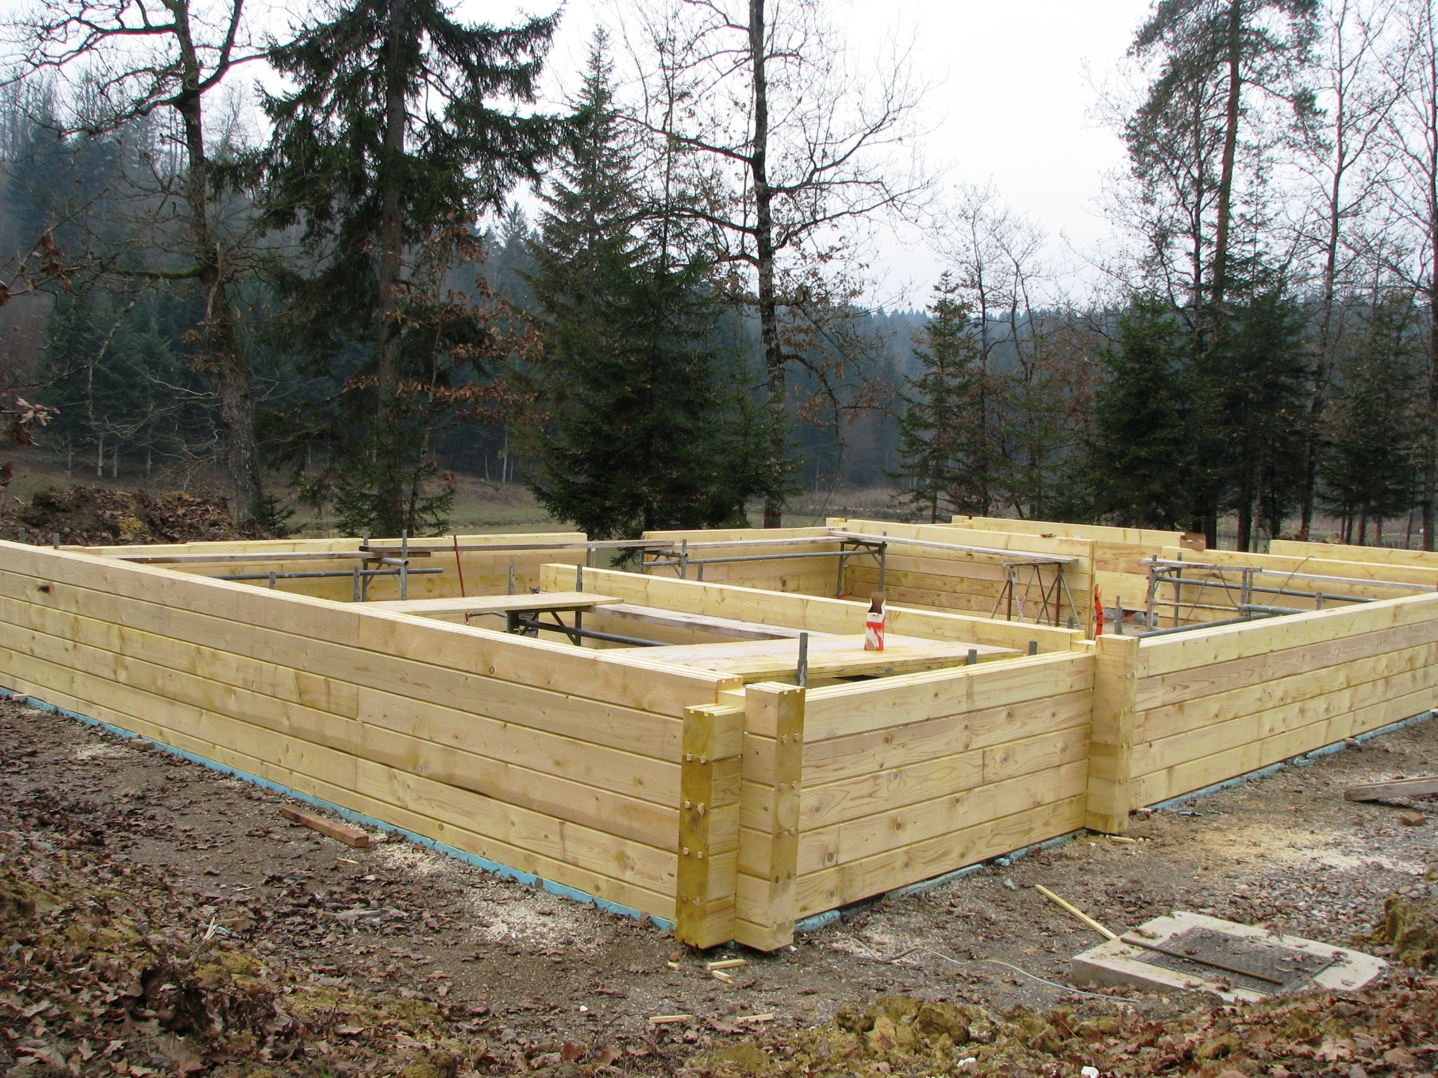
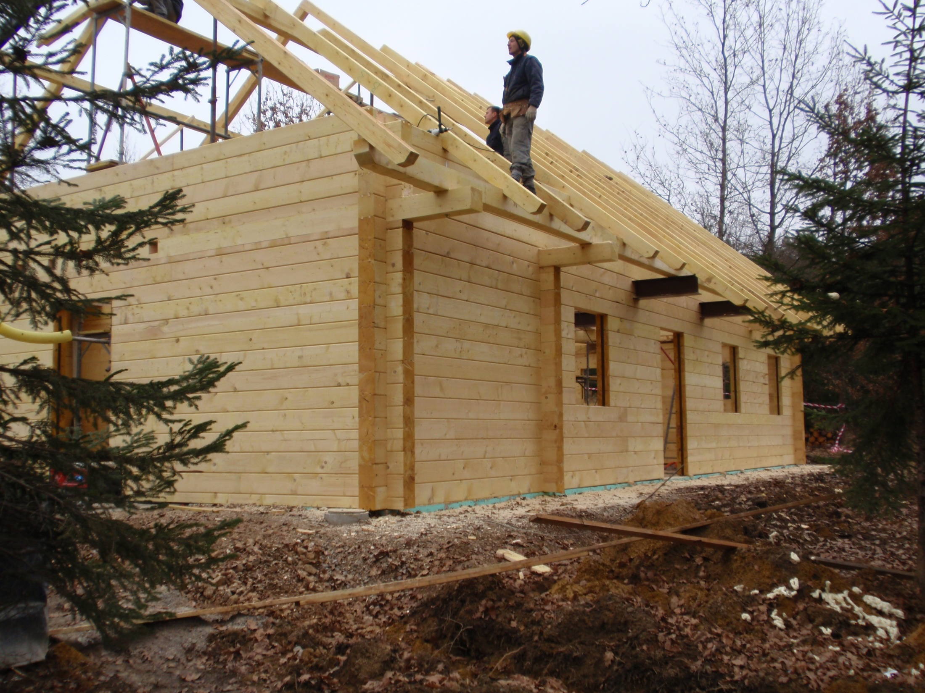
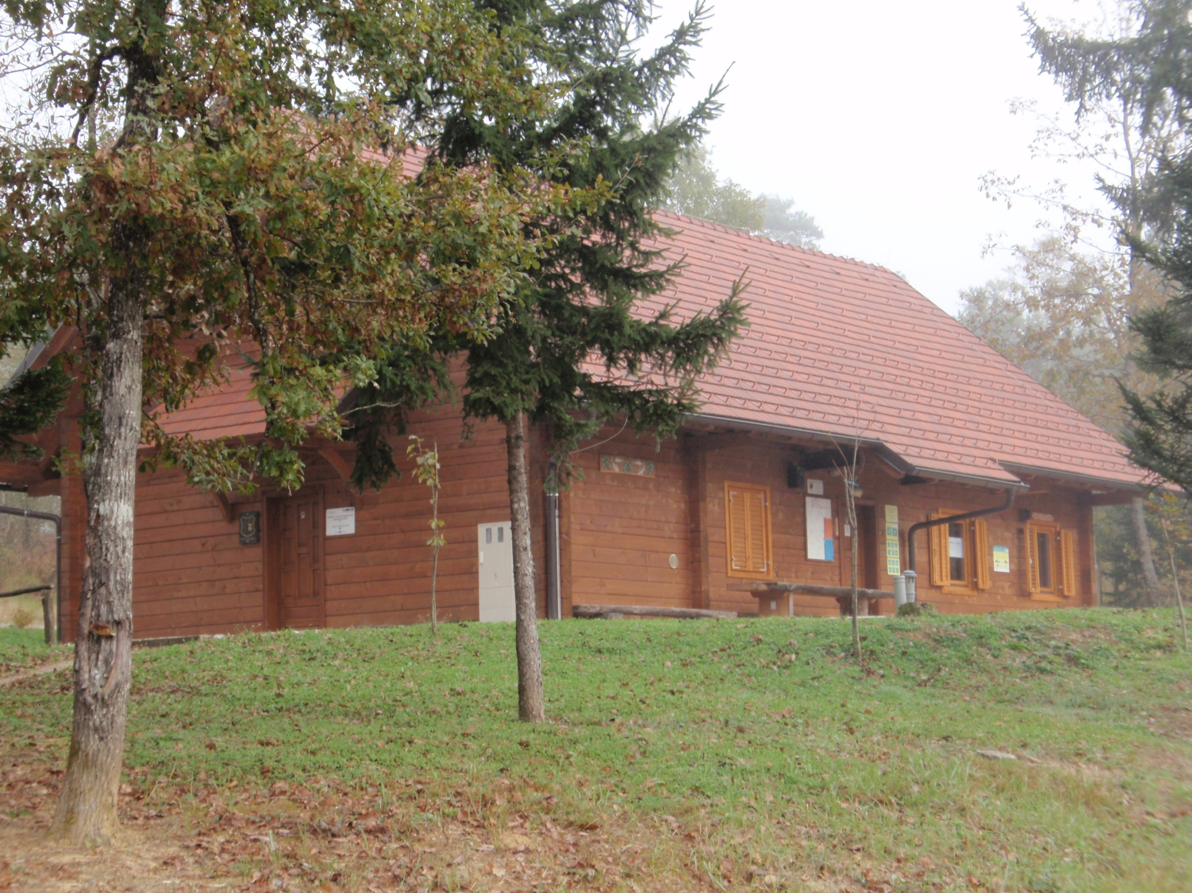
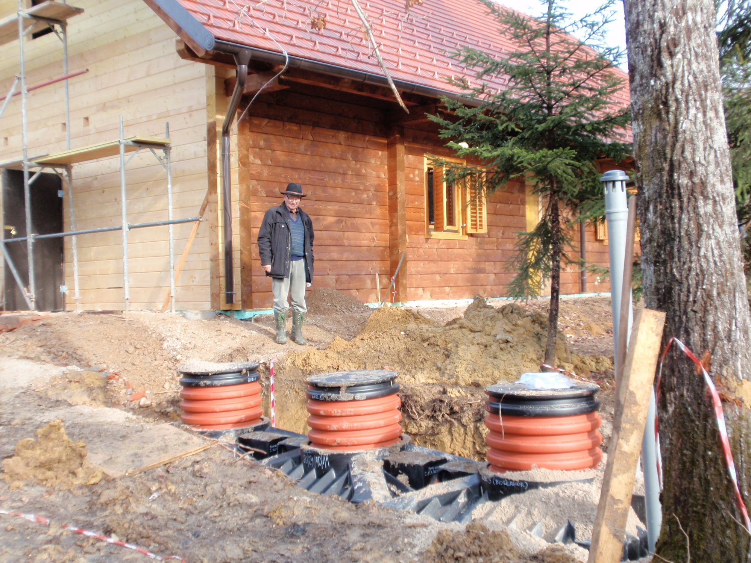
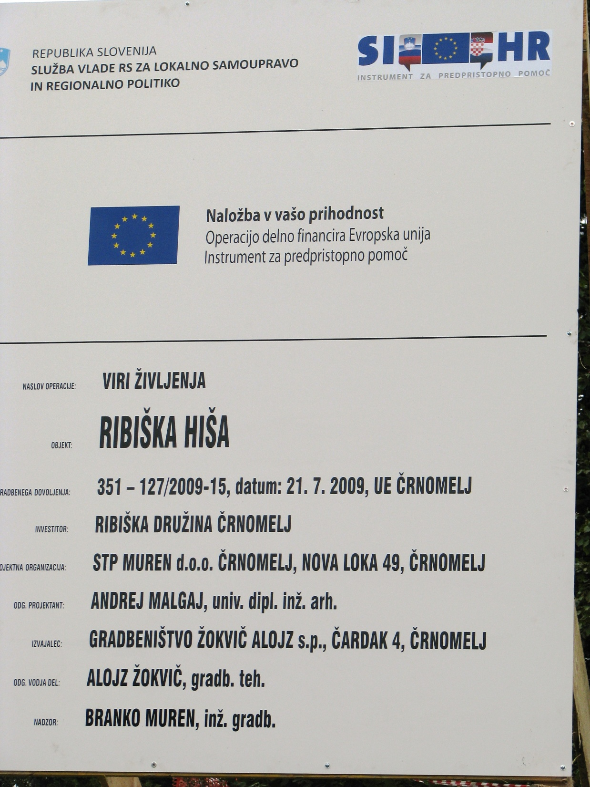

Slide 8
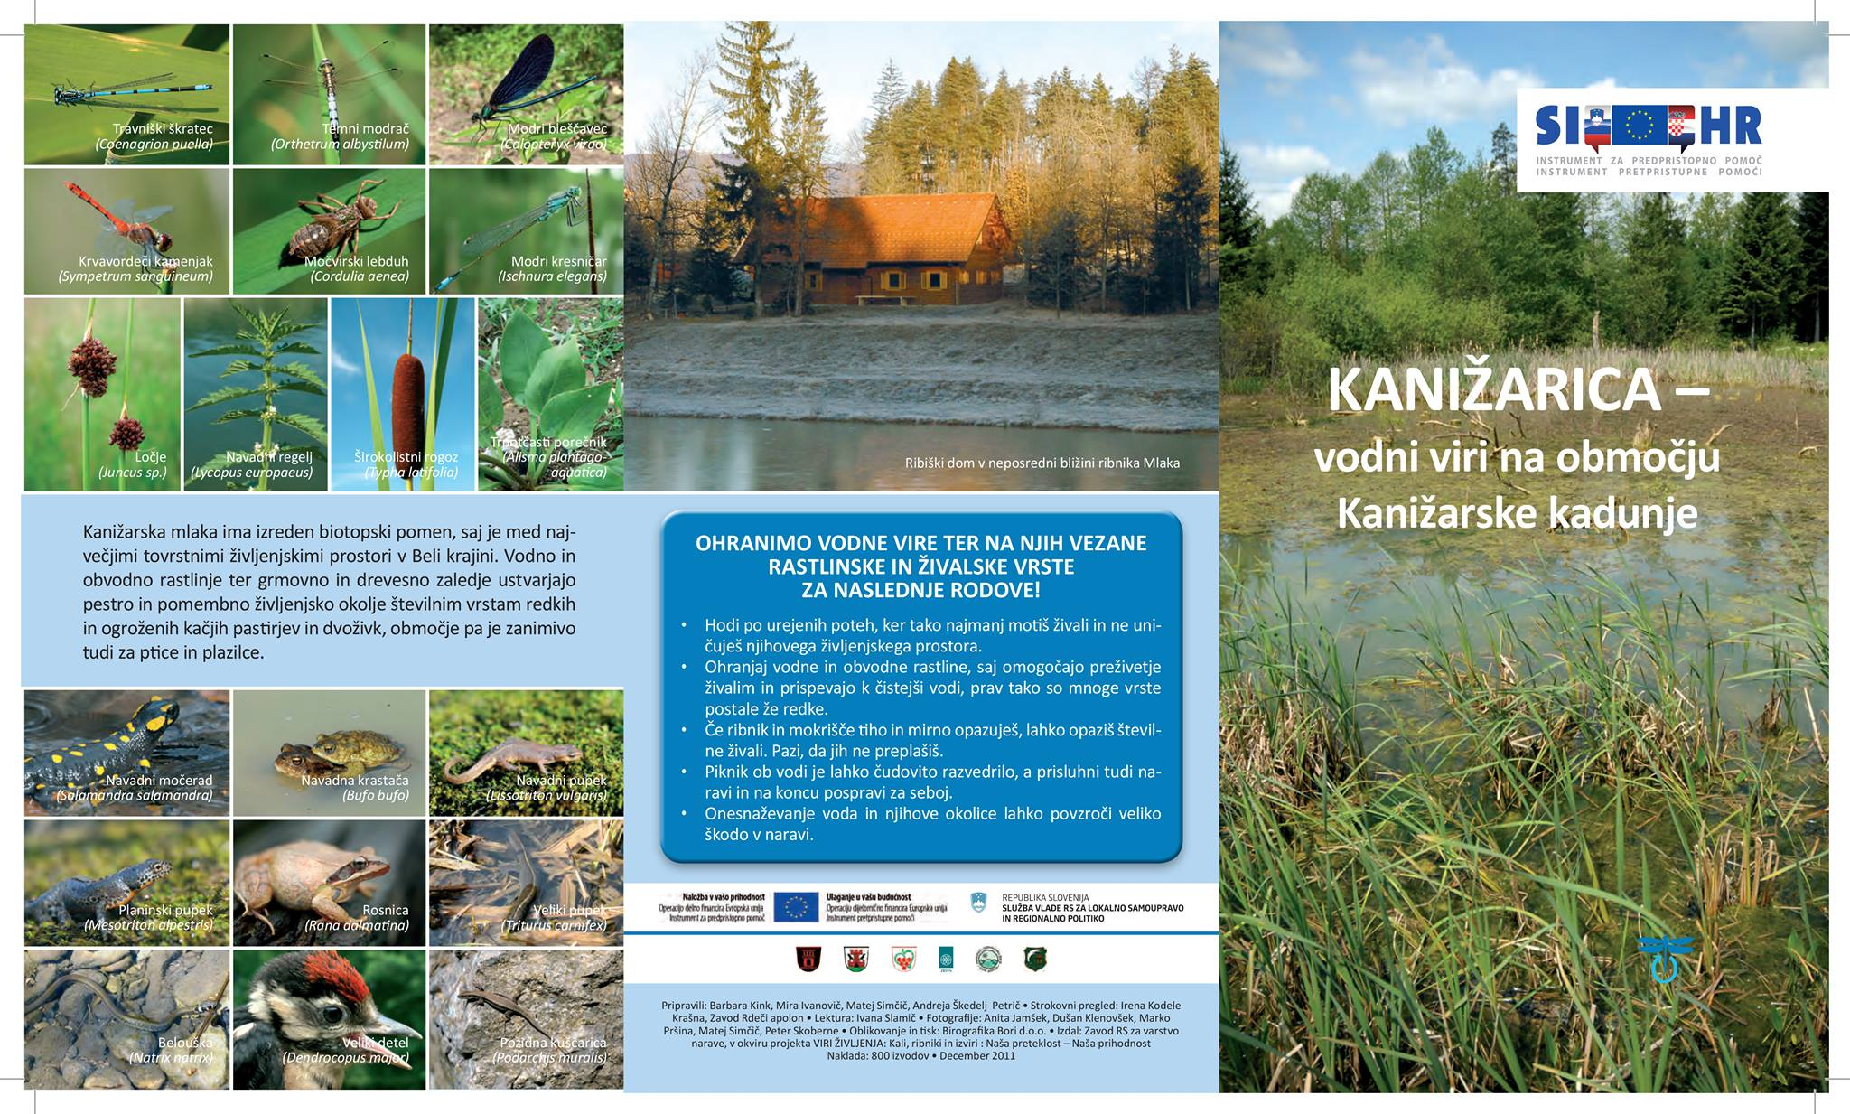
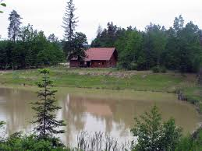
  Izvajalec in investitor sta se v nadaljevanju gradnje objekta soočala še z mnogimi težavami, ki so bila uspešno rešena, v sled zimskega letnega časa in v določenih obdobjih nizkih temperatur gradnje objekta ni bilo mogoče zaključiti v celoti do pogodbenega roka 29.11.2011 in pridobitev uporabnega dovoljenja do 31.01.2012.
  Izvajalec je gradbena dela zaključil do 31.01.2012, RD je tako po tehničnem pregledu UE Črnomelj in odpravo pomanjkljivosti pridobila Uporabno dovoljenje 28.03.2012. RD je pridobila UD le 3 dni pred potekom roka (31.3.2012).
  Ureditev širše okolice objekta z ribnikom Mlaka, ureja RD sama s prostovoljnim delom.

